Slide 1


Slide 2

Использование техник поощрения желаемого поведения

Slide 3
Что общего между навыком дышать и навыком быть родителем?
Только то, что обе эти функции мы выполняем 24/7, независимо от нашего желания.
Нюанс в том, что вдох-выдох — это инстинкт, а быть мамой или папой — это мастерство, которое требует такой же серьезной подготовки, как и любая квалифицированная работа по специальности.
Чтобы стать инженером, мы со всей серьезностью заканчиваем школу, институт и проходим стажировки.
А в вопросах воспитания детей можем только вспомнить, как наши родители общались с нами, и пытаемся повторить их «удачные» ходы.

Slide 4
Наказание
Как наказать за плохое поведение и стоит ли вообще наказывать? Эти вопросы интересуют всех родителей.
Зачем это, и что будет если все позволять?
В первом случае считается, что, не построив в нужное время систему наказаний и поощрений, родители столкнутся с неуправляемостью. Ведь у них нет рычагов влияния на своего ребенка.
Второе мнение основано на том, что родители обязаны создать ребенку условия для безопасного и счастливого детства. Поэтому предлагается спокойно и доброжелательно относится ко всем поступкам ребенка, решать его проблемы, не ругать его и не наказывать.
Однако отказ от наказаний может сделать ваше чадо эгоистичным и неорганизованным. Он может так и не научиться уважать окружающих.

Slide 5
Выбирая способ наказания нужно следовать таким правилам
Не наказывайте сгоряча. Если эмоции на пределе, то необходимо срочно успокоиться: посчитать до десяти, выйти на пару минут в другую комнату и другое. Когда человек успокаивается, он более адекватно оценивает ситуацию.
Наказывайте любя. Самое страшное для малыша это не само действие, а то, что мама или папа его возможно разлюбили. Если он чувствует, что родители его все равно любят, то и наказание воспринимается как справедливое. Необходимо четко установить границы дозволенного, а потом уже применять наказание. То есть ребенок четко должен знать, за что его накажут. Например, малыш в садике отобрал игрушку у товарища. Если родители ему не объяснили, что так делать нельзя, то и наказывать его неправильно. Сначала объясняем, в следующий раз наказываем.

Slide 6
Наказывать нужно не ребенка, а его проступок Например, ударил соседского мальчика. Он знает, что так нельзя. Вы разобрались в ситуации и выяснили, что ваш ребенок действительно виноват. Наказывая его нужно говорить, что не он плохой, потому что ударил другого, а он совершил плохой поступок.
При наказании необходимо четко определить временной интервал. Например, «сядь и посиди на стуле 5 минут», «сегодня вечером останешься без просмотра мультфильма».
Недопустимы фразы «Больше никаких мультфильмов», «никогда не получишь сладкого» и тому подобное.
После наказания обязательно должно быть примирение Хорошо, если есть свой собственный ритуал.

Slide 7
Наказывать необходимо за
Оскорбления, особенно в отношении старших.
Ложь. Однако стоит различать ложь, используемую для достижения какого-либо результата, и фантазирование, к которому склонны дети. Фантазии уйдут по мере взросления. Важно, чтобы родители сами при этом не лгали и не учили лгать. Вранье поощрять нельзя.
Физическое насилие. Ребенок должен понимать, что такое поведение не допустимо, даже если родители ему это позволяют, то окружающие терпеть не станут. Важно, чтобы родители не поощряли применение силы в отношение более слабых детей или животных.
Демонстративное нарушение установленных правил поведения. Если ребенок случайно нарушает какие-то правила, то это не страшно. Когда же он знает, что так поступать нельзя, но все равно делает без объективной причины, то такое поведение необходимо исправлять.
Воровство. Оно должно быть строго наказано.

Slide 8
За что нельзя наказывать
Когда ребенок гиперактивный, то он проявляет неусидчивость, не может долго сосредоточится на чем-то. Наказывать его в таком случае не стоит. Такова его особенность. И наоборот – ребенок медлительный, все делает медленно, не успевает Это часто раздражает родителей, но ни нужно его ругать и торопить, это не принесет пользы.
Ребенок познает мир, проявляет активность. Взрослых часто раздражает высокая активность детей: они много бегают, прыгают, шумят, балуются. Эти действия чаще всего связаны не с тем, чтобы позлить взрослых, а потребностью познавать окружающий мир. Это их естественное поведение.
Некоторые действия, вызванные физиологическими особенностями ребенка или заболеваниями. Например, ребенок не любит рыбу или молоко, не нужно его заставлять есть или наказывать за отказ.
Или у ребенка энурез и он описал кровать. Если его ругать, это только усугубит проблему. Он сделал это не намерено.
Действия, вызванные неосторожностью. Например, случайно уронил и разбил чашку. Ребенок пока не может четко выполнять все действия, да и взрослые часто бывают неосторожны.
Проявление чувств – ревность, нежелание расставаться с родителями, неуверенность, нежелание делиться и прочее. Наказывать за это не нужно. Позже у них обязательно сформируется более зрелое самосознание, они научатся решать сложные социальные задачи, смогут управлять своими эмоциями.

Slide 9


Slide 10
Поощрение
– самый распространенный метод воспитания, но его эффективность во многом зависит от адекватности применения в конкретной жизненной ситуации.
Похвала должна быть заслуженной. Иногда родители начинают хвалить своих детей за естественное для их возраста поведение, например, если школьник самостоятельно ест или одевается. Поощрение надо использовать, когда ребенок прикладывает определенные усилия для того, чтобы что-то сделать (например, выучить стихотворение, приготовить ужин, помочь пожилой соседке и др.).

Slide 11

Применение поощрений
Эффективное поощрение | Неэффективное поощрение
Осуществляется систематически | Осуществляется время от времени
Сопровождается пояснением, что именно заслуживает поощрения | Делается в общем, без специальных разъяснений
Развивает умение организовывать свою деятельность | Информирует о результатах, не подчеркивая их значимости

Slide 12
Поощрение должно соответствовать приложенным усилиям. Не стоит захваливать ребенка за то, что не составило для него труда: надо учитывать характер поступка, мотивацию, степень прилагаемых усилий.
Поощрения не должны быть очень частыми, чтобы не сформировать самоуверенность и эгоизм, и не быть крайне редкими, чтобы не создать заниженную самооценку. Любое поощрение должно быть уместным и объективным.
Дети очень хорошо чувствуют фальшь и не всегда верят дежурным словам «хороший, молодец, умница». Хваля ребенка, необходимо описать его действия как можно точнее, чтобы ребенок, а особенно подросток, понял, что именно он сделал хорошего.

Slide 13
Детей младшего школьного возраста надо стимулировать за успехи в учебе, помощь по дому, творческую работу, хорошее поведение, послушание, доброту и отзывчивость. Поощряем их похвалой, подарками, прогулками, поездками, походами, совместными играми и общением с друзьями.
В этот период все больше проявляется финансовая заинтересованность: «Купишь мне новую игру, и я буду убираться в своей комнате хоть каждый день». Детей значительно легче мотивировать на нужные поступки, обещая им купить что-то, чем повторять изо дня в день, какой у вас замечательный помощник. Такой способ поощрения все больше входит в нашу жизнь, но использовать его нужно очень осторожно: может случиться так, что ребенок станет требовать нужный ему материальный стимул за каждое свое «правильное» действие.
Подростков следует поощрять за серьезное отношение к учебе, за помощь родителям, за наличие хобби, за личные достижения.
Подростки ценят похвалу, подарки и деньги, дополнительное время на пользование компьютером, расширение границ дозволенного, общение с друзьями.
Родители стараются контролировать время, проводимое детьми за компьютером, а потому дополнительные час-полтора на игры или «зависание в соцсетях» применяется сейчас как довольно действенное средство поощрения. Главное — не злоупотреблять им.
В период ранней юности старшеклассников надо поощрять за ответственность, самостоятельность, за стремление к достижению целей, за помощь, за сознательные поступки и добросовестный труд.
Для юношей и девушек по-прежнему важна похвала, но не менее интересны для них деньги и подарки, расширение границ дозволенного, встречи и общение с друзьями.
Старшеклассники считают себя взрослыми, поэтому приветствуют расширение границ дозволенного. Разумно будет сначала установить строгие правила, а убедившись в том, что повзрослевшим детям на данном этапе можно доверять, понемногу ослаблять контроль и давать больше привилегий. Границы дозволенного будут зависеть от степени доверия.
Как мы видим, способов поощрения довольно много, и если использовать их творчески, учитывая возраст и особенности своего ребенка, то позитивный воспитательный эффект не заставит себя долго ждать.

Slide 14

Сосредоточься!
Умение
концентрироваться —
это фундамент любой деятельности. На чем
человек концентрируется, то и получает. Если он сосредоточен на неудачах, он получает это. Если он сосредоточен на том, чтобы сделать себя сильным, он становится сильным.

Slide 15
Правила формулирования вопросов
Правильные вопросы начинаются со слов «что», «как» или «каким образом?»
ПВ содержат личное местоимение «я», а не «они», «мы» или «вы», потому что изменить можно только себя.
ПВ всегда во главу угла ставят поступки.
Предположим, вас кто-то обидел. НВ могут звучать так: «Как он мог со мной так поступить?», «Почему это произошло именно со мной?», «Когда это все прекратится?»
НВ переключают нас в положение жертвы. ПВ позволяют взять личную ответственность за свою жизнь:
— Чему этот случай должен научить меня?
— Какой урок я должен усвоить?
— Как сделать мои поступки осознанными и мудрыми?
— Как с помощью этой ситуации я могу стать лучше?
НВ вопросы «почему», «когда» или «кто».
— Вопросы «почему» заставляют жаловаться и включают мышление жертвы: «Почему это происходит со мной?»
— Вопросы «когда» приводят к промедлению: «Когда же
они свяжутся со мной?»
— Вопросы «кто» заставляют обвинять других: «Кто виноват?»
У ребенка трудности в школе.
НВ: Почему в этих школах все так непродуманно организовано?
ПВ: Как помочь ребенку добиться успеха?

Slide 16
1. Будьте образцом для подражания. Используйте для воспитания свое собственное поведение.
2. Покажите ребенку, что вы чувствуете. Если честно рассказать ребенку, как его поведение влияет на вас, он увидит в этом отражение собственных чувств и быстрее поймет вас. Если вы начинаете предложения со слов «я» или «мне», ему будет проще увидеть вещи с вашей точки зрения. Например, «Я огорчен, что из-за шума не могу говорить по телефону, веди себя тише, пожалуйста». Это работает и в обратную сторону: «Я так рада, что ты полил цветы, ты молодец».
3. Замечайте хорошее поведение и говорите ребенку об этом. Если ребенок ведет себя так, как вам хотелось бы, не скупитесь на положительные отзывы. Важно помнить: даже негативное внимание (упреки и ругань) для детей важнее, чем его отсутствие. А значит, если их не хвалят, они могут провоцировать вашу реакцию плохим поведением. Поэтому так важно стараться делать больше положительных комментариев, чем негативных замечаний.
4. Опускайтесь до уровня ребенка. В буквальном смысле — постарайтесь присаживаться, когда говорите с ним, чтобы ваши глаза были на одном уровне.
5. Слушайте активно. Можно кивать, когда ребенок пытается донести до вас свою мысль, и повторять то, что он, по вашему мнению, чувствует. Например, «Похоже, тебе очень грустно». Такой отклик помогает детям справиться с негативными эмоциями, такими, как разочарование, которые могут привести к плохому поведению. Активное слушание также позволяет ребенку почувствовать, что с его мнением считаются, а это тоже немалый вклад в его психологический комфорт.

Slide 17
6. Выполняйте обещания. Когда вы выполняете свои обещания (как хорошие, так и плохие), ребенок учится доверию и уважению. Он понимает, что родители не подведут, если пообещали что-то хорошее, и не будет испытывать вас на прочность, если вы четко объяснили последствия плохого поведения.
7. Создайте среду для хорошего поведения. Родители могут сформировать такое окружение, которое поможет вести себя хорошо. Например, обеспечить, чтобы вокруг ребенка было достаточно предметов, с которыми можно играть. И наоборот — вещи, которые он может сломать или которые могут нанести ему вред, должны быть вне досягаемости ребенка.
8. Выбирайте, на что реагировать. Прежде чем вмешаться в то, чем сейчас занят ребенок — особенно перед тем, как сказать «нет» или «прекрати» — спросите себя, действительно ли это так важно. Сведя к минимуму требования, запреты и замечания, вы снижаете риск возникновения конфликтов. Конечно, правила и ограничения важны, но старайтесь применять их только в действительно важных случаях.

Slide 18
9. Сохраняйте твердость, когда ребенок ноет. Если вы сдадитесь в ситуации, когда малыш что-то выпрашивает, то в следующий раз он снова может прибегнуть к нытью — ведь это работает. «Нет» означает «нет», без вариантов, поэтому не произносите это слово, если на самом деле не имеете этого в виду. Также важно, чтобы родители были солидарны в своих запретах.
10. Правила должны быть простыми и понятными. Если вы дадите четкие инструкции простыми словами, ребенок будет знать, чего от него ожидают. «Пожалуйста, держи меня за руку, когда мы переходим дорогу».
11. Готовьтесь к сложным ситуациям заранее. Одновременно присматривать за ребенком и заниматься повседневными делами сложно. Объясните ему, почему ваши дела важны, и дайте время подготовиться к смене деятельности, чтобы избежать конфликта.
12. Сделайте так, чтобы ребенок чувствовал себя важным. Ребенок может справляться с несложными повседневными обязанностями по дому. Это поможет ему чувствовать свою значимость в семье и уменьшит проявления плохого поведения. А ваша регулярная похвала укрепит его самооценку.

Slide 19
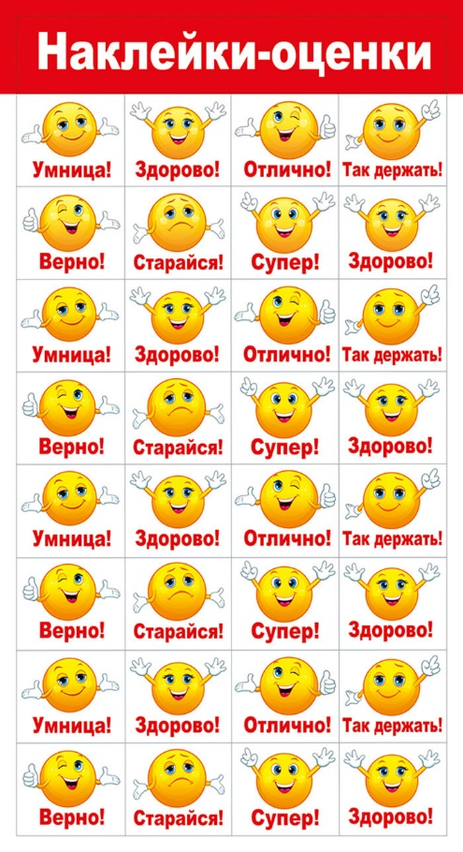
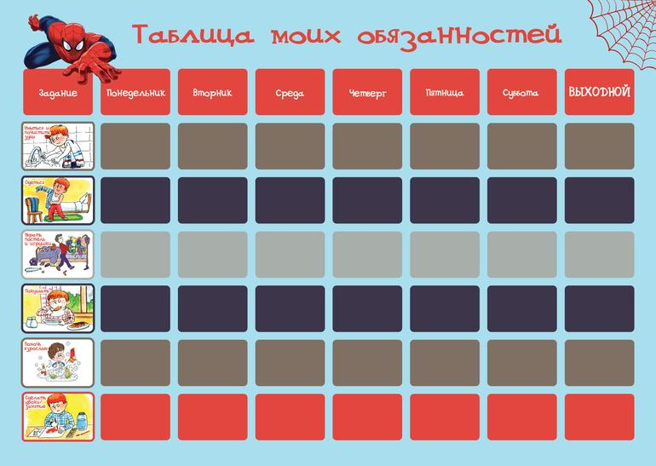
Использование таблицы очков для поощрения хорошего поведения

Slide 20

Что такое семья? Люди, которым ты нужен. В радости и горе, в мелочах или целом, они приходят в нужную минуту и остаются с тобой, несмотря ни на что.
Сара Дессен

Slide 21


